Slide 1

Câu lệnh if else

Slide 2
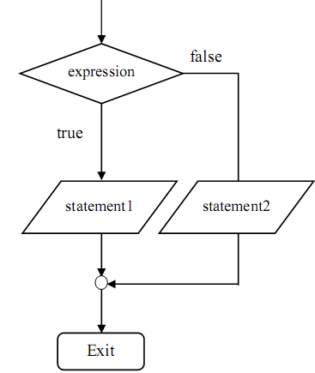
Nội dung bài học
Lưu đồ cú pháp
Dạng 2:
Cú pháp:
if (expression)
statement1;
else
statement2;
Ý nghĩa:
Nếu Expression được định là true thì statement1 được thực thi.
Ngược lại, thì statement2 được thực thi.

Slide 3
Nội dung bài học
Ví dụ: Viết chương trình nhập vào một số nguyên a. In ra màn hình kết quả kiểm tra a là số âm hay dương.
int main()
{
int a;
cout << "Input a = "; cin >> a;
if(a>=0)
cout << a << " is a positive.”;
else
cout << a << " is a negative.”;
return 0;
}

Slide 4


Hey! Coding is easy!
END

